Slide 1
Hangtechnikai alapismeretek – főleg nem hangtechnikusoknak
Nagy Lajos – KAZETTA – 2023.08.14.

Slide 2
Mai témáink
A mikrofonokról pár szó
Kábeltípusok és jellemzői
A rider fogalma

Slide 3
A mikrofonok típusai, jellemzői
Technológia szerinti csoportosítás:
Nyomásmikrofon
Sebességmikrofon
Szénmikrofon
Dinamikus mikrofon
Kondenzátor mikrofon
Kristálymikrofon
Szalagmikrofon (Ribbon)
Karakterisztika (irányítottság) szerinti csoportosítás:
Gömb
Nyolcas
Vese (kardioid)
Szupervese
Hipervese
„puska”

Slide 4
Dinamikus, kondenzátor mikrofon összehasonlítása
Dinamikus
Külső hatásokra kevésbé érzékeny (nedvesség, hőmérséklet, mechanikai hatások)
Nem kell külső (fantom)táp
Viszonylag nagy tömeg
Nagy membrán
Korlátozott frekvenciaátvitel
Kondenzátor
Külső hatásokra érzékenyebb (nedvesség, hőmérséklet, mechanikai hatások)
Kell külső (fantom)táp
Kisebb tömeg
Kis membrán
Széles frekvenciaátvitel

Slide 5
A mikrofonok karakterisztikája (irányítottsága)
vese
puska
nyolcas
gömb
hipervese
szupervese

Slide 6
Miért fontos tudni a mikrofon karakterisztikáját?
Gömb
☹

Slide 7
Miért fontos tudni a mikrofon karakterisztikáját?
Nyolcas
☹

Slide 8
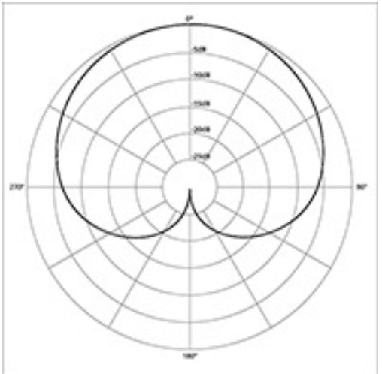
Miért fontos tudni a mikrofon karakterisztikáját?
Vese
☺

Slide 9
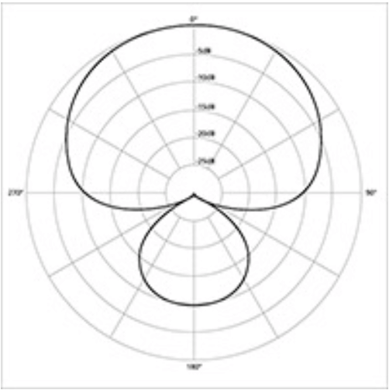
Miért fontos tudni a mikrofon karakterisztikáját?
Szuper- és hiperkardioid
☺
☹

Slide 10
Miért fontos tudni a mikrofon karakterisztikáját?
Vese
Szuper- hipervese

Slide 11
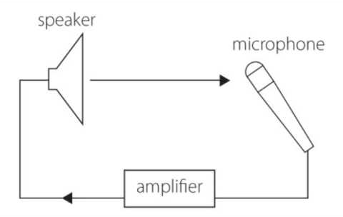
A Larsen effektus
Gerjedés!
Valami „búg” „súg” „sípol”

Slide 12
A gerjedés megakadályozásának lehetőségei
Fizikai megoldások - ne álljunk a hangfal elé mikrofonnal - változtassuk meg a hangfal helyzetét - növeljük a távolságot a mikrofon és a hangfal között
Elektronikai megoldások - adott gerjedési frekvencia kivágása (adott jelből, vagy kevert mixből)

Slide 13
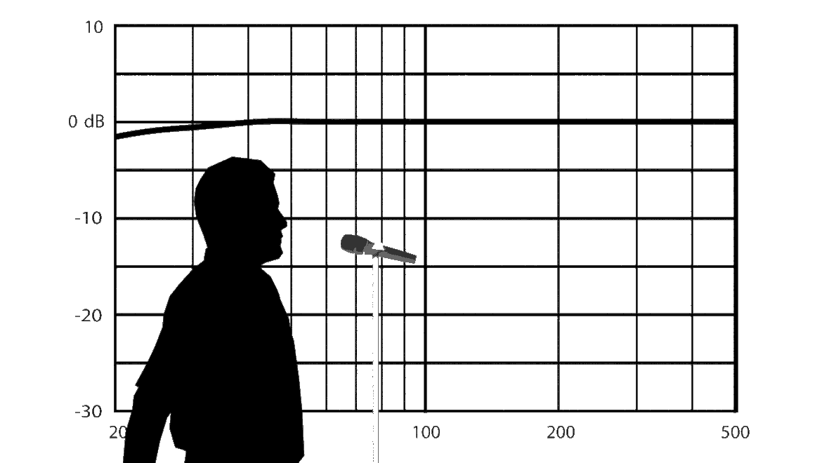
A proximity effektus
A közeltéri (proximity) hatás az, amikor a mikrofon a hangforráshoz közelebb kerülve több basszust produkál.

Slide 14
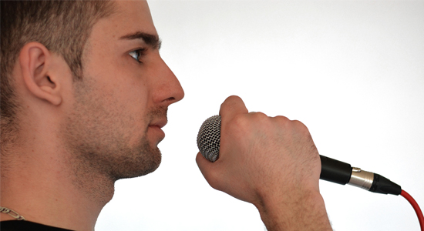
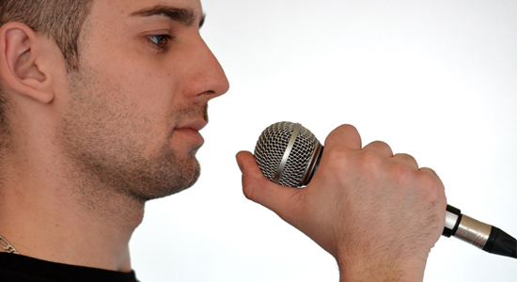
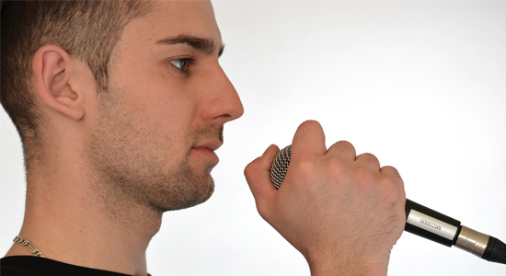
Hogyan NE használjuk a mikrofont?
A legfontosabb, hogy ne a mikrofon fejét fogjuk!

Slide 15
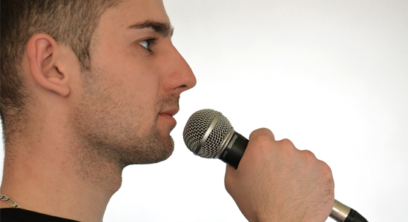
Hogyan használjuk a mikrofont?
A markolatnál fogjuk (ezért hívják így ☺)
A mikrofon az énekes szájától kb 2-3 cm-re és azzal szembefordítva legyen
mikrofon feje teljes mértékben szabadon maradjon
De miért?

Slide 16
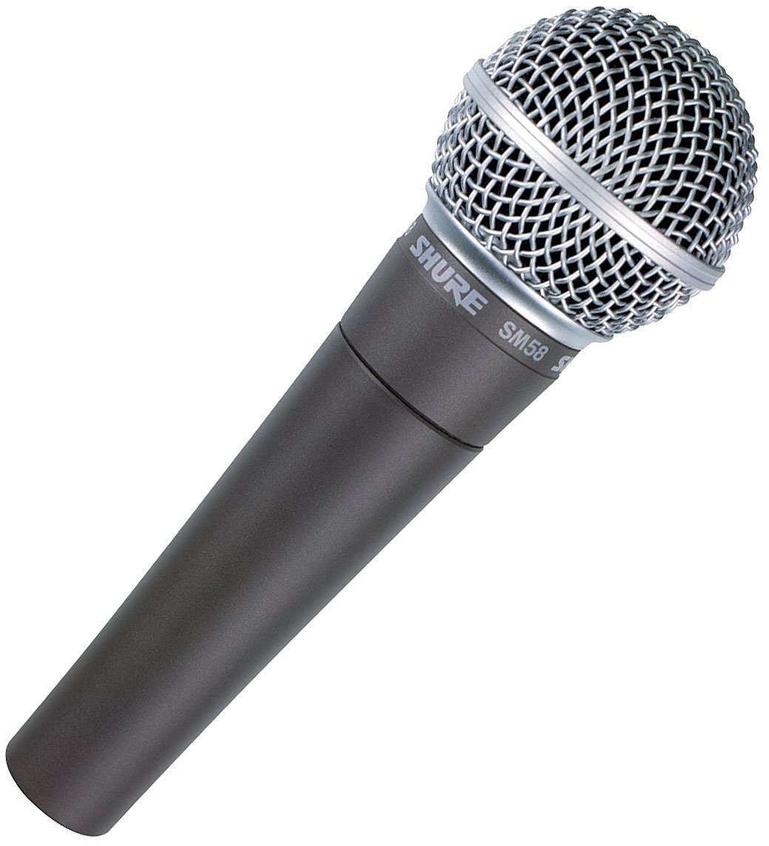
Fej
Markolat

Slide 17
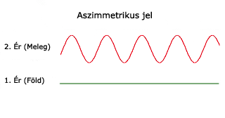
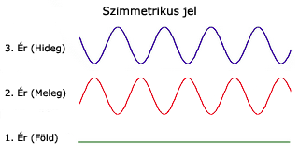
A kábelek főbb típusai
Aszimmetrikus jelkábelek
Szimmetrikus jelkábelek

Slide 18
Aszimmetrikus kábelek és csatlakozók
2 ér van, egy „meleg” (ezen megy a hangjel) és egy föld, ami árnyékolja a kábelt
Leggyakoribb aszimmetrikus csatlakozók:
RCA
Monó jack (TS) (3,5-ös és 6,3-as)
BNC antenna csatlakozó
Leggyakoribb előfordulásuk:
Hangszerek kimenetei (gitár, digitális zongora)
Pedáleffektek be- és kimenetei
Videótechnika
Kommersz eszközök (CD lejátszó, házimozi erősítő)

Slide 19
Szimmetrikus kábelek és csatlakozók
3 ér van, egy „meleg” egy „hideg” ami ugyanazt a jelet továbbítja mint a „meleg”, csak ellenfázisban és egy föld, ami árnyékolja a kábelt
Leggyakoribb szimmetrikus csatlakozók:
XLR
Sztereó jack (TRS)
Leggyakoribb előfordulásuk:
Mikrofonok kimenetei
Keverőpultok be- és kimenetei
Effektek, kompresszorok be- és kimenetei
Aktív hangfalak bemenetei

Slide 20
Miért „jobb” szimmetrikus kábelt használni?
A válasz a zavarvédelem! Minden kábel antennaként (is) működik, így a környezetből zavarjelek ülnek rá.
Az asszimetrikus kábel ugyanannyira védett a zavaroktól, mint egy hasonló árnyékoltságú szimmetrikus kábel, és mégis az a tapasztalat, hogy szimmetrikus jeltovábbításnál nincsen zaj.
A kutya nem a kábelben van elásva, hanem azokban az eszközökben, amelyek fogadják a szimmetrikus jeleket.

Slide 21
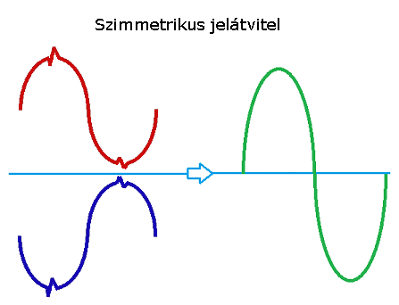
Miért „jobb” szimmetrikus kábelt használni?

Slide 22
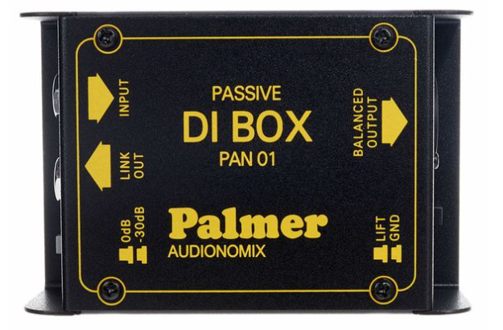
Hogyan csináljunk asszimmetrikus kábelből szimmetrikust?
Használjunk aszimmetrikus-szimmetrikus átalakító dobozt!
Típusa
Aktív vagy passzív
További előnye:
Impedancia illesztés a hangszer és a keverő között
Passzív galvanikusan leválaszt, így megszüntethető vele a földhurok
Hello DI-box! ☺

Slide 23
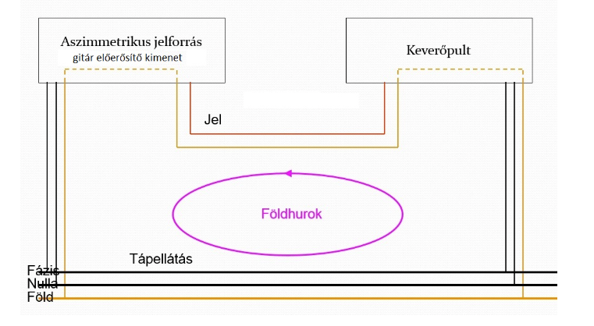
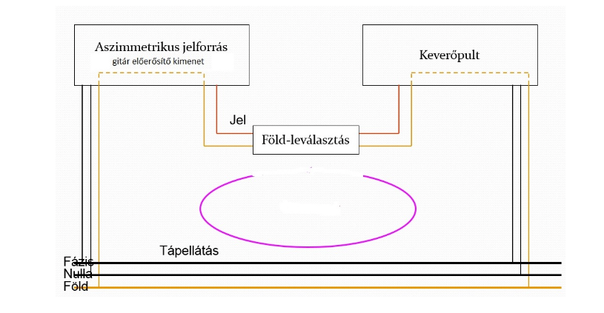
Mi az a földhurok?

Slide 24
A hangtechnikus kottája – Mi fán terem a rider?
A technikai rider fogalma:
A rider egy technikai igénylista, mely az adott előadó részletes kérését írja le.
Egy jól megírt rider minden olyan fontos információt tartalmaz, ami alapján egy technikai szolgáltató személyes egyeztetés nélkül képes kiszolgálni az adott előadót.

Slide 25
Miért fontos egy (jól megírt) rider?
Saját magunk számára is átlátható, milyen eszközökre van szükségünk, hány fős a zenekar, ki mit használ, mennyi hangszer, mekkora keverőpult szükséges.
Ez lesz az a dokumentum, ami alapján bármely technikai szolgálató (a hangosítós) készül rátok, előre berendezi a színpadot, biztosítja a kért eszközöket, állványokat, kábeleket.

Slide 26
Mit kell tartalmaznia egy ridernek?
Zenekar felállása
Zenekar által biztosított eszközök/hangszerek
Színpadi igények (pl. méret, dobdobogó, stb…)
Csatornalista
Színpadrajz
Monitorutak listája
Egyéb tudnivalók
Elérhetőség

Slide 27
Nézzünk pár példát a riderre!

Slide 28
Köszönöm a figyelmet!

